Slide 1
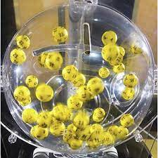
Settimana 3 Inferenza probabilistica
Dipartimento di Giurisprudenza
Esempio in un generico contesto di diagnosi
It’s tough to make predictions, especially about the future.
-Yogi Berra

Slide 2
L’agente artificiale in situazioni di incertezza
Incertezza come problema reale della descrizione di problemi su cui decidere
Un agente può acquisire informazioni incerte sull’ambiente
Il problema non può essere descritto totalmente (mancanza di alcune informazioni / numero infinito di affermazioni possibili)
L’incertezza non è evitabile in mondi complessi, dinamici o inaccessibili.

Slide 3
Inferenza probabilistica
L'inferenza probabilistica è una tecnica utilizzata nell'ambito dell'Intelligenza Artificiale per prendere decisioni o formulare previsioni basate su informazioni incerte o parziali. In pratica, ciò significa che invece di avere risposte binarie (vero o falso), lavoriamo con probabilità, cioè con il grado di certezza o incertezza riguardo a una determinata affermazione o evento.

Slide 4
Esempio in un contesto legale
Immagina un caso giuridico in cui una persona è accusata di un crimine.
Nel sistema giuridico, la giuria deve prendere una decisione sulla colpevolezza o innocenza dell'imputato. Tuttavia, spesso non abbiamo prove definitive o testimonianze che garantiscono una certezza assoluta.

Slide 5
Esempio in un contesto legale
In questo contesto, l'inferenza probabilistica può essere applicata.
Invece di dire semplicemente "colpevole" o "innocente," i giurati possono assegnare una probabilità alla colpevolezza dell'imputato. Ad esempio, potrebbero dire che ci sono il 70% di probabilità che l'imputato sia colpevole e il 30% di probabilità che sia innocente.
Infine, una soglia sulla probabilità di colpevolezza potrebbe dare origine alla sentenza.

Slide 6
Esempio in un generico contesto di diagnosi
Nel caso di una diagnosi ( in qualunque settore) è necessario prendere una decisione con conoscenza incerta.
Si è in una situazione di incertezza in quanto la lista di situazioni e cause da descrivere non può essere esaustiva (praticamente infinita per la mancanza di conoscenza universale)

Slide 7
Esempio in un generico contesto di diagnosi
Non si può usare la logica del primo ordine per gestire la diagnosi:
impossibilità di elencare l’insieme praticamente infinito di antecedenti e conseguenti per evitare eccezioni
mancata conoscenza metodologica completa
mancata conoscenza applicativa completa
L’agente non potrà mai agire con una piena consapevolezza di verità e correttezza, avrà solo un grado di credenza sulla bontà delle azioni da intraprendere e dei risultati.

Slide 8
Probabilità
“Il concetto di probabilità è il più importante della scienza moderna, soprattutto perché nessuno ha la più pallida idea del suo significato.”(Bertrand Russel)

Slide 9
Probabilità incondizionata o a priori

Slide 10
Teoria della probabilità
La teoria della probabilità assume la stessa assunzione ontologica della logica:
i fatti del mondo sono: veri o falsi (con una certa probabilità)

Slide 11

Probabilità
Ogni possibile situazione in cui si trova il nostro agente è un mondo µ;
Esempio: nel caso del gioco del Lotto, per la singola estrazione ci possono essere 90 mondi, uno per ogni numero che può essere estratto.

Slide 12

Assiomi della Probabilità (1 di 2)
probabilità incondizionata o a priori
Per rappresentare la probabilità di un certo mondo si usa il simbolo P(µ), 0 <= P(µ) <= 1
P(µ) = 0 significa che il mondo µ non ha nessuna possibilità di verificarsi. Ad esempio la probabilità che al lotto venga estratto il numero 0 (zero)
P(µ) = 1 significa che il mondo µ è certo. Ad esempio la probabilità che il risultato di una estrazione sia minore o uguale a 90 è 1
Più è «grande» P(µ) è più è verosimile che si verifichi il mondo µ.

Slide 13
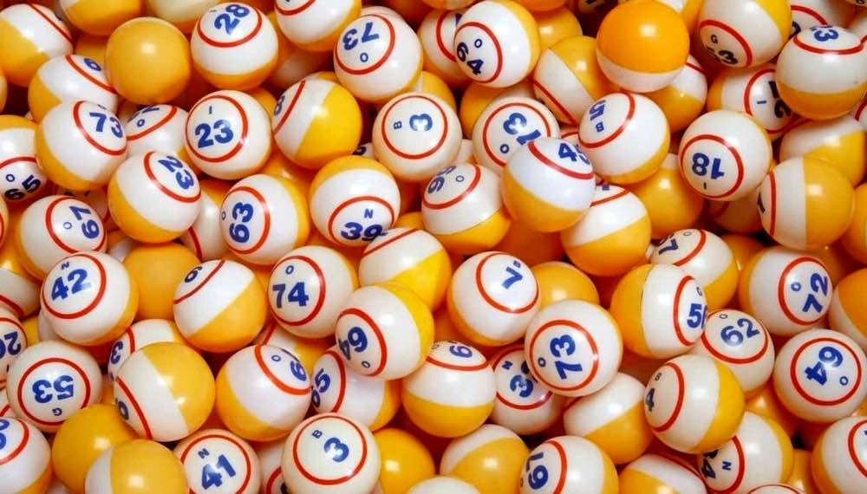
Assiomi della Probabilità (2 di 2)
probabilità incondizionata o a priori
La somma delle probabilità di tutti i possibili mondi è pari a 1
La somma delle probabilità di estrazione di tutti i numeri del lotto è pari a 1

Slide 14
Calcolo delle Probabilità (1 di 5)
probabilità incondizionata o a priori
Nel lotto la probabilità P(ρ) di prima estrazione di un numero ρ è P(ρ) = 1/90 perché alla prima estrazione tutti i numeri hanno uguale probabilità di essere estratti e la somma di tutte le probabilità di estrazione è 1.

Slide 15
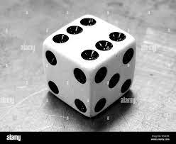
Calcolo delle Probabilità (2 di 5)
probabilità incondizionata o a priori
Nel lancio di un dado a 6 facce, la probabilità P(n) di ottenere il numero n è P(n) = 1/6 perché all’esito del lancio tutte le facce del dado hanno uguale probabilità.

Slide 16
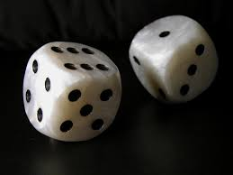
Calcolo delle Probabilità (3 di 5)
probabilità incondizionata o a priori
Se invece considero l’esito del lancio di due dadi, dobbiamo considerare che i mondi possibili ed equiprobabili sono 6x6=36 e quindi la probabilità di uno di questi mondi è 1/36.

Slide 17
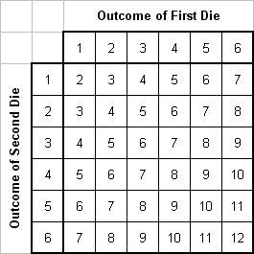
Calcolo delle Probabilità (4 di 5)
probabilità incondizionata o a priori
Invece, se vogliamo sapere la probabilità della somma dei due numeri che si ottengono dal lancio di due dadi dobbiamo osservare che i risultati possibili sono solo ? (da ? a ??) e non sono equiprobabili.

Slide 18
Esercizio 3.1
Quanti sono i risultati possibili della somma dei valori dei dadi nel lancio di due dadi? (0,5 punti)
Quali sono i risultati possibili? (0,5 punto)
Quali sono le probabilità di ogni possibile risultato? (1 punto)

Slide 19
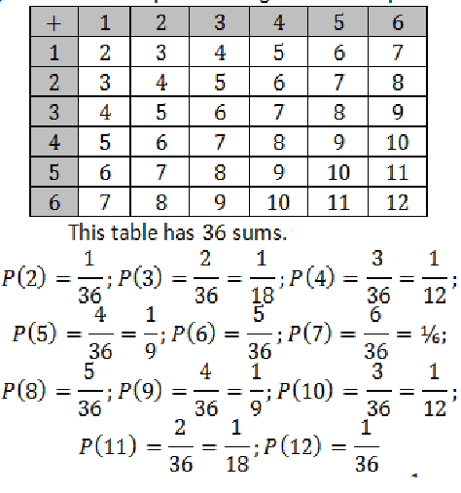
Calcolo delle Probabilità (5 di 5)
probabilità incondizionata o a priori
La probabilità è il numero di casi favorevoli diviso il numero di casi possibili
☺!

Slide 20
Variabili aleatorie

Slide 21
Variabili aleatorie
Una variabile aleatoria nel calcolo delle probabilità è una variabile che può assumere uno dei possibili valori in un certo dominio.
La variabile lancio nel lancio di un dado può assumere uno dei valori nel dominio {1,2,3,4,5,6}
La variabile sentenza nel processo penale può assumere uno dei valori nel dominio {«Non luogo a procedere», «Proscioglimento», «Condanna»}

Slide 22
Variabili aleatorie
Noi siamo interessati alla probabilità che una certa variabile aleatoria assuma un certo valore. Ad esempio, in un determinato processo penale si potrebbe avere:
P(sentenza = «Non luogo a procedere») = 0,1
P(sentenza = «Proscioglimento») = 0,1
P(sentenza = «Condanna») = 0,8
O in breve, rappresentando l’insieme dei possibili risultati come un vettore:
P(sentenza) = {0.1, 0.1, 0.8}

Slide 23
Probabilità congiunta

Slide 24
Probabilità congiunta
La probabilità congiunta di due eventi è la probabilità che entrambi avvengano contemporaneamente;

Slide 25
Probabilità congiunta
P(n)
P(p)
N = nuvoloso | N = ¬nuvoloso
0,3 | 0,7
P = piove | P = ¬piove
0,2 | 0,8
Probabilità congiunta P(p,n)
 | P = piove | P = ¬piove
N = nuvoloso | 0,55 | 0,15
N = ¬nuvoloso | 0,05 | 0,25

Slide 26
Probabilità congiunta
La probabilità congiunta è una tavola n-dimensionale con un valore in ogni cella che fornisce la probabilità che quello specifico stato (rappresentato da quelle variabili casuali) si verifichi
A -A
B 0.04 0.06
-B 0.01 0.89
Sommando lungo la riga o la colonna si ha la probabilità incondizionata di quella variabile
P(A)=0,04+0,01=0,05
P(-A)=0,06+0,89=0,95

Slide 27
Probabilità condizionata

Slide 28
Probabilità condizionata
E’ possibile fare inferenze a proposito della probabilità di una proposizione ignota A, data la prova B, calcolando P(A/B) (probabilità di A dato che tutto ciò che sappiamo è B) (inferenza probabilistica)
Un’interrogazione ad un sistema di ragionamento probabilistico chiederà di calcolare il valore di una particolare probabilità condizionata.

Slide 29
Probabilità condizionata
Fin qui abbiamo visto casi in cui il singolo evento non era condizionato da altro evento:
Prima estrazione del lotto;
Lancio di uno o due dati
Cosa succede alla probabilità quando l’avverarsi di una proposizione è condizionata all’avverarsi di un’altra proposizione?

Slide 30
Probabilità condizionata
P(a|b) = probabilità dell’evento a dato che noi sappiamo che l’evento b si è verificato. Oppure, “ la probabilità di a dato b”
Possiamo chiederci:
Qual’è la probabilità che vinca la “ Roma” se ha vinto la “ Lazio”?, P(Roma/Lazio).
Qual’è la probabilità che arrivi il “38” se è arrivato il “52”?”, P(“38”/”52”).

Slide 31
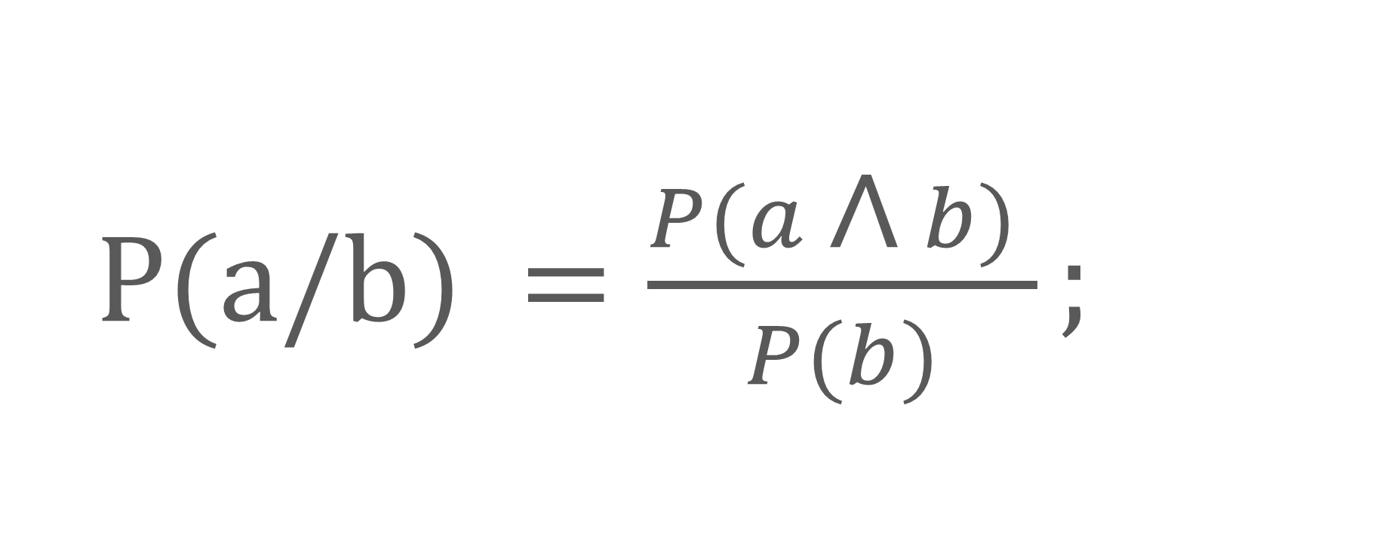
Probabilità condizionata
“siamo interessati agli eventi dove a e b sono vere, ma solo nei mondi dove b è vera!”
P(a/b)$=\frac{P(a \text{∧} b) }{P(b)};$

Slide 32
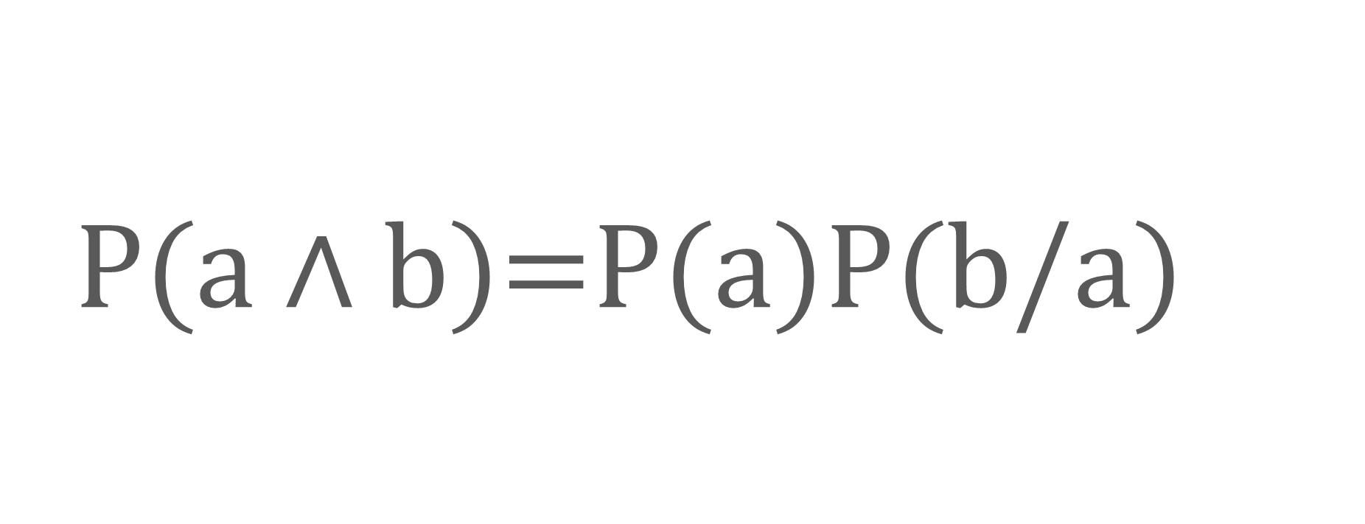
Probabilità condizionata
P(a $\text{∧}$b)=P(a)P(b/a)

Slide 33
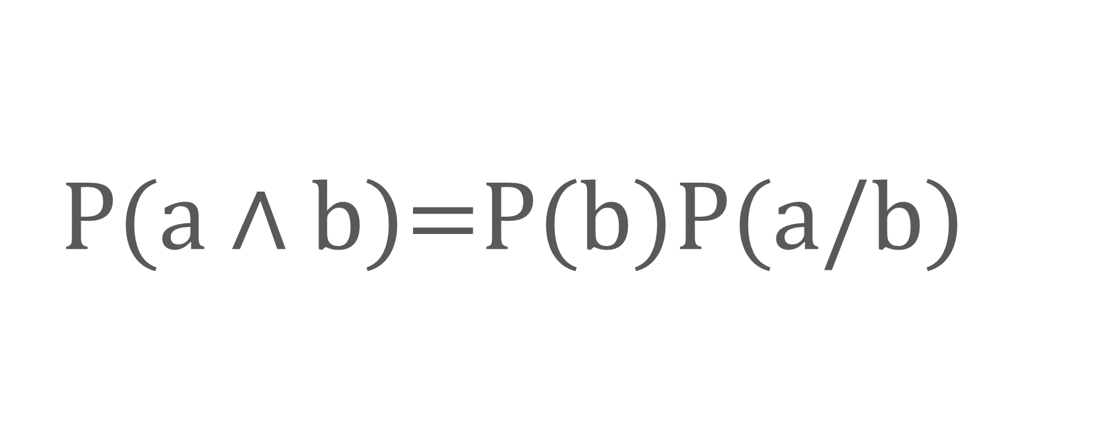
Probabilità condizionata
P(a $\text{∧}$b)=P(b)P(a/b)

Slide 34
Esercizio 3.2
Qual è la probabilità che ottenga una somma pari 9 lanciando due dadi se il primo dado è 6, P(9/6)? (2 punti)

Slide 35
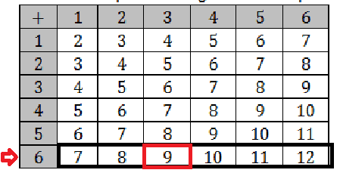
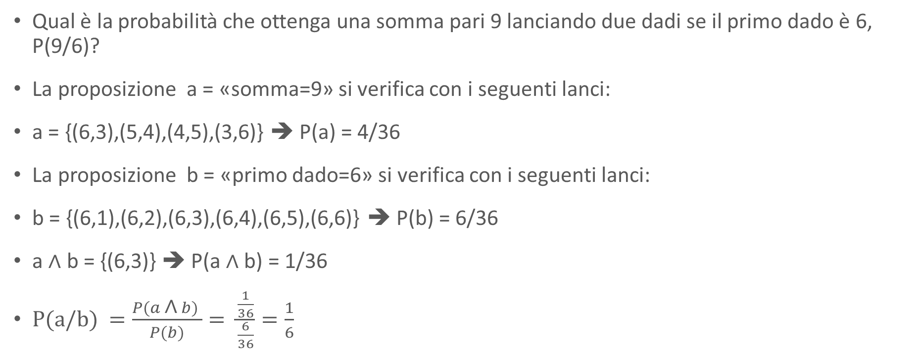
Probabilità condizionata
Qual è la probabilità che ottenga una somma pari 9 lanciando due dadi se il primo dado è 6, P(9/6)?
La proposizione a = «somma=9» si verifica con i seguenti lanci:
a = {(6,3),(5,4),(4,5),(3,6)} ➔ P(a) = 4/36
La proposizione b = «primo dado=6» si verifica con i seguenti lanci:
b = {(6,1),(6,2),(6,3),(6,4),(6,5),(6,6)} ➔ P(b) = 6/36
a $\text{∧}$ b = {(6,3)} ➔ P(a $\text{∧}$ b) = 1/36
P(a/b)$=\frac{P(a \text{∧} b) }{P(b)}= \frac{\frac{1}{36}}{\frac{6}{36}}=\frac{1}{6}$

Slide 36
Indipendenza delle variabili aleatorie

Slide 37
Indipendenza delle variabili aleatorie
L’indipendenza di due eventi indica che il verificarsi di uno non influenza il verificarsi dell’altro.
Ad esempio:
Lancio di due dadi. Il lancio del primo non influenza il secondo;
Il contrario, la dipendenza, indica che il verificarsi di uno influenza il verificarsi dell’altro.

Slide 38

Indipendenza delle variabili aleatorie
Nel caso in cui due variabili aleatorie siano indipendenti si ha la seguente proprietà:
P(a $\text{∧}$b)=P(a)P(b)

Slide 39
Negazione

Slide 40
Negazione
P(Ω)=1
Se la probabilità che un evento è α, la probabilità che l’evento non si verifichi è 1- α.
P(A) = α, allora P(¬e) = 1- α
P(A)=α

Slide 41
Inclusione

Slide 42
Inclusione
P(Ω)=1
P(Ω)=1
P(Ω)=1
P(Ω)=1
A
B
A
B
A
B
P(a ∨ b) = P(a) + P(b) - P(a ∧ b).
La probabilità che si verifichi l’evento a o l’evento b è uguale alla somma delle probabilità dei due eventi meno la probabilità congiunta.
Si noti che se gli eventi sono incompatibili la probabilità congiunta è nulla!

Slide 43
Marginalizzazione

Slide 44
Marginalizzazione o saturazione
P(a) = P(a, b) + P(a, ¬b).
La probabilità che si verifichi b è disgiunta dalla probabilità che si verifichi ¬b. Quindi, quando si verifica a si ha b oppure ¬b ma non entrambi quindi se sommo le probabilità P(a, b) + P(a, ¬b) ottengo P(a)

Slide 45
Condizionamento

Slide 46
Condizionamento
P(a) = P(a | b)P(b) + P(a | ¬b)P(¬b).
Discende immediatamente dalla marginalizzazione.

